Slide 1
I.E.S. Castillo de Luna
CURSO
2015-2016

Slide 2
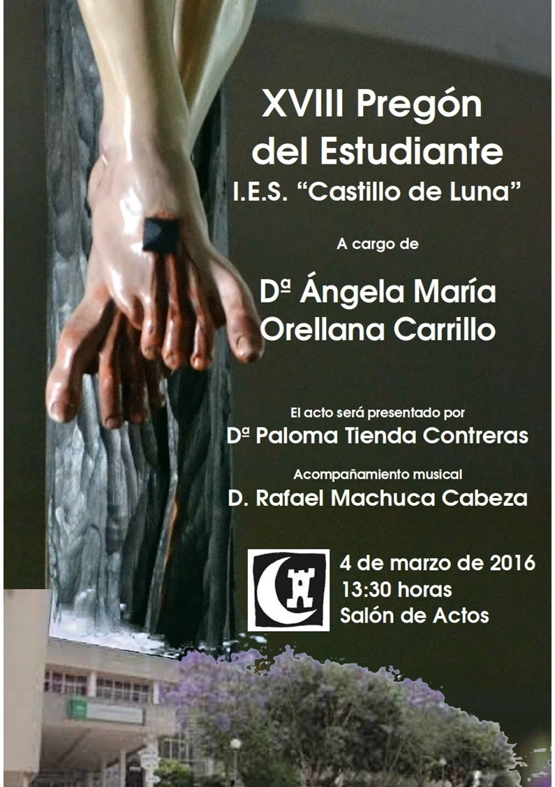
El viernes 4 de marzo tuvo lugar el pregón del estudiante a cargo de Ángela María Orellana Carrillo
Alumna de 1º Bachillerato Humanidades

Slide 3
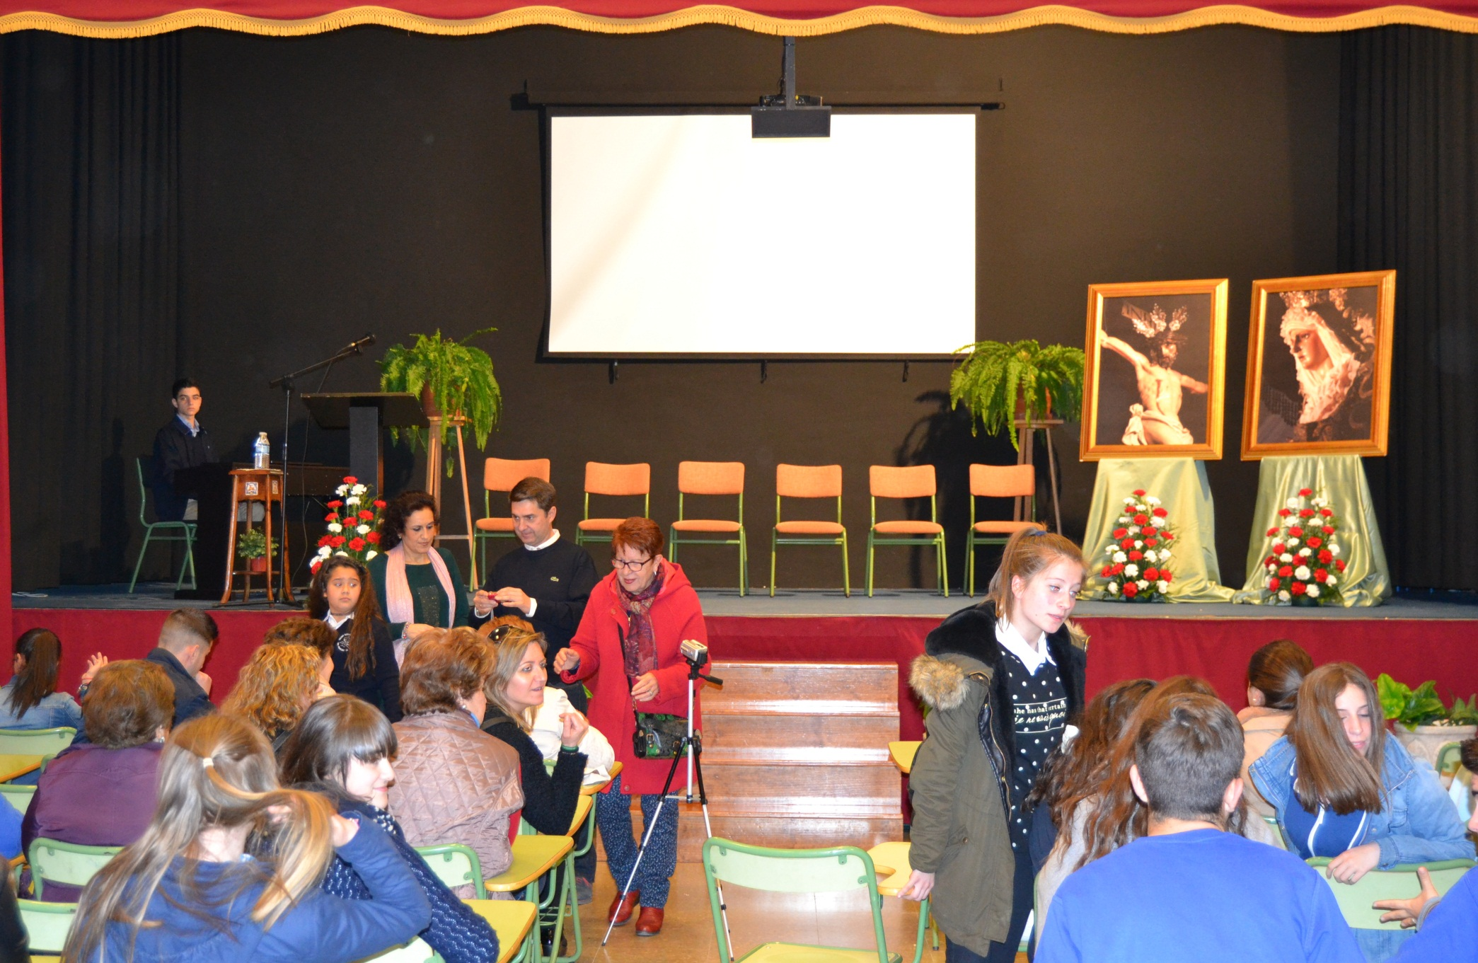
PREGÓN DEL ESTUDIANTE. 4 MARZO 2016

Slide 4
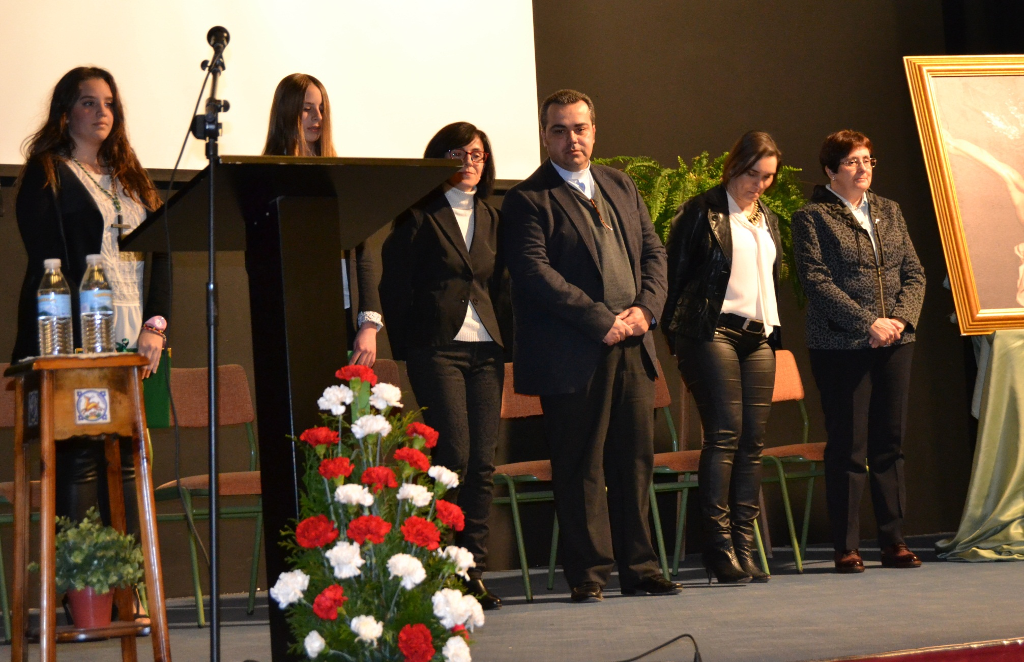
PREGÓN DEL ESTUDIANTE. 4 MARZO 2016

Slide 5
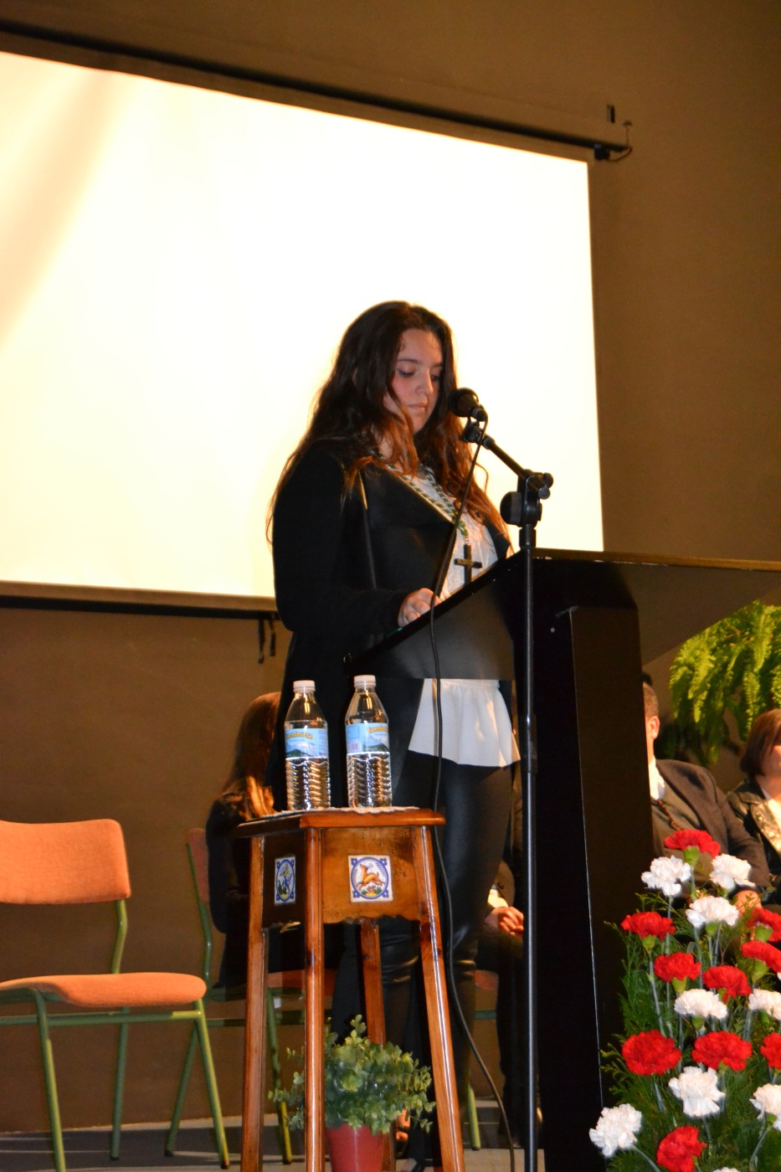
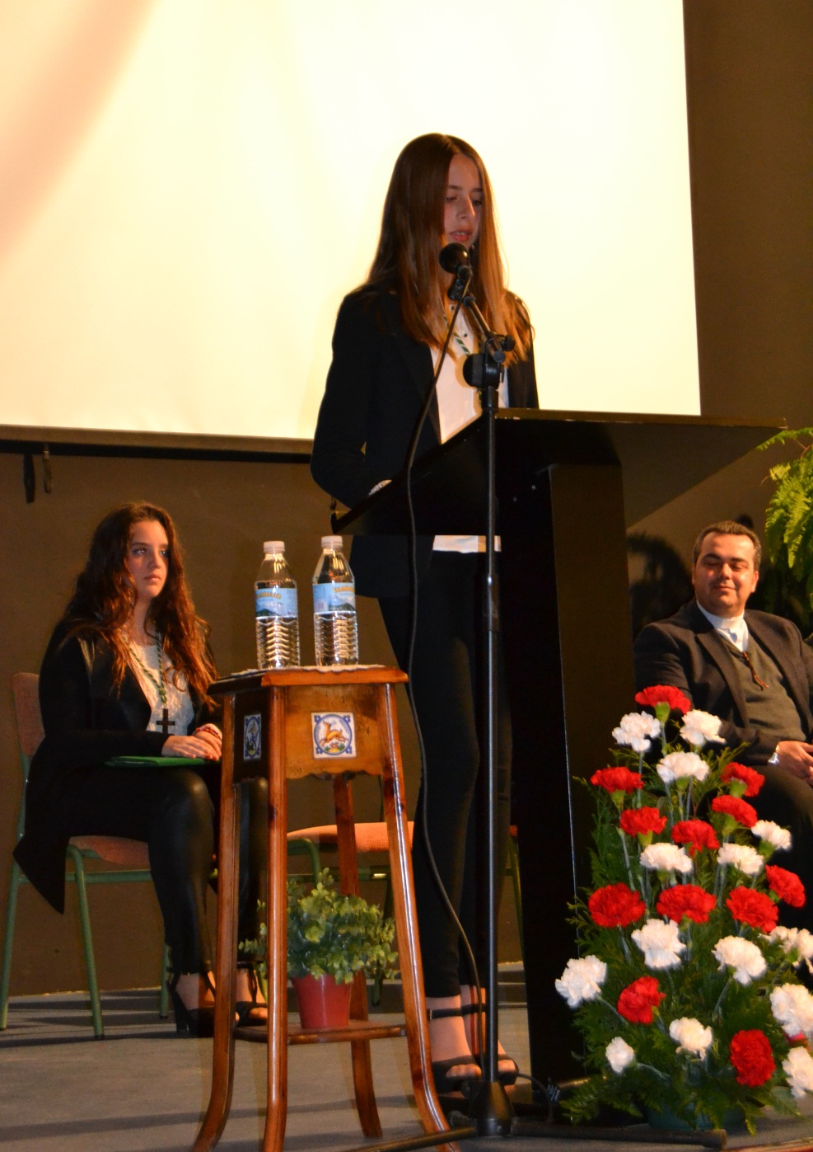
PREGÓN DEL ESTUDIANTE. 4 MARZO 2016

Slide 6
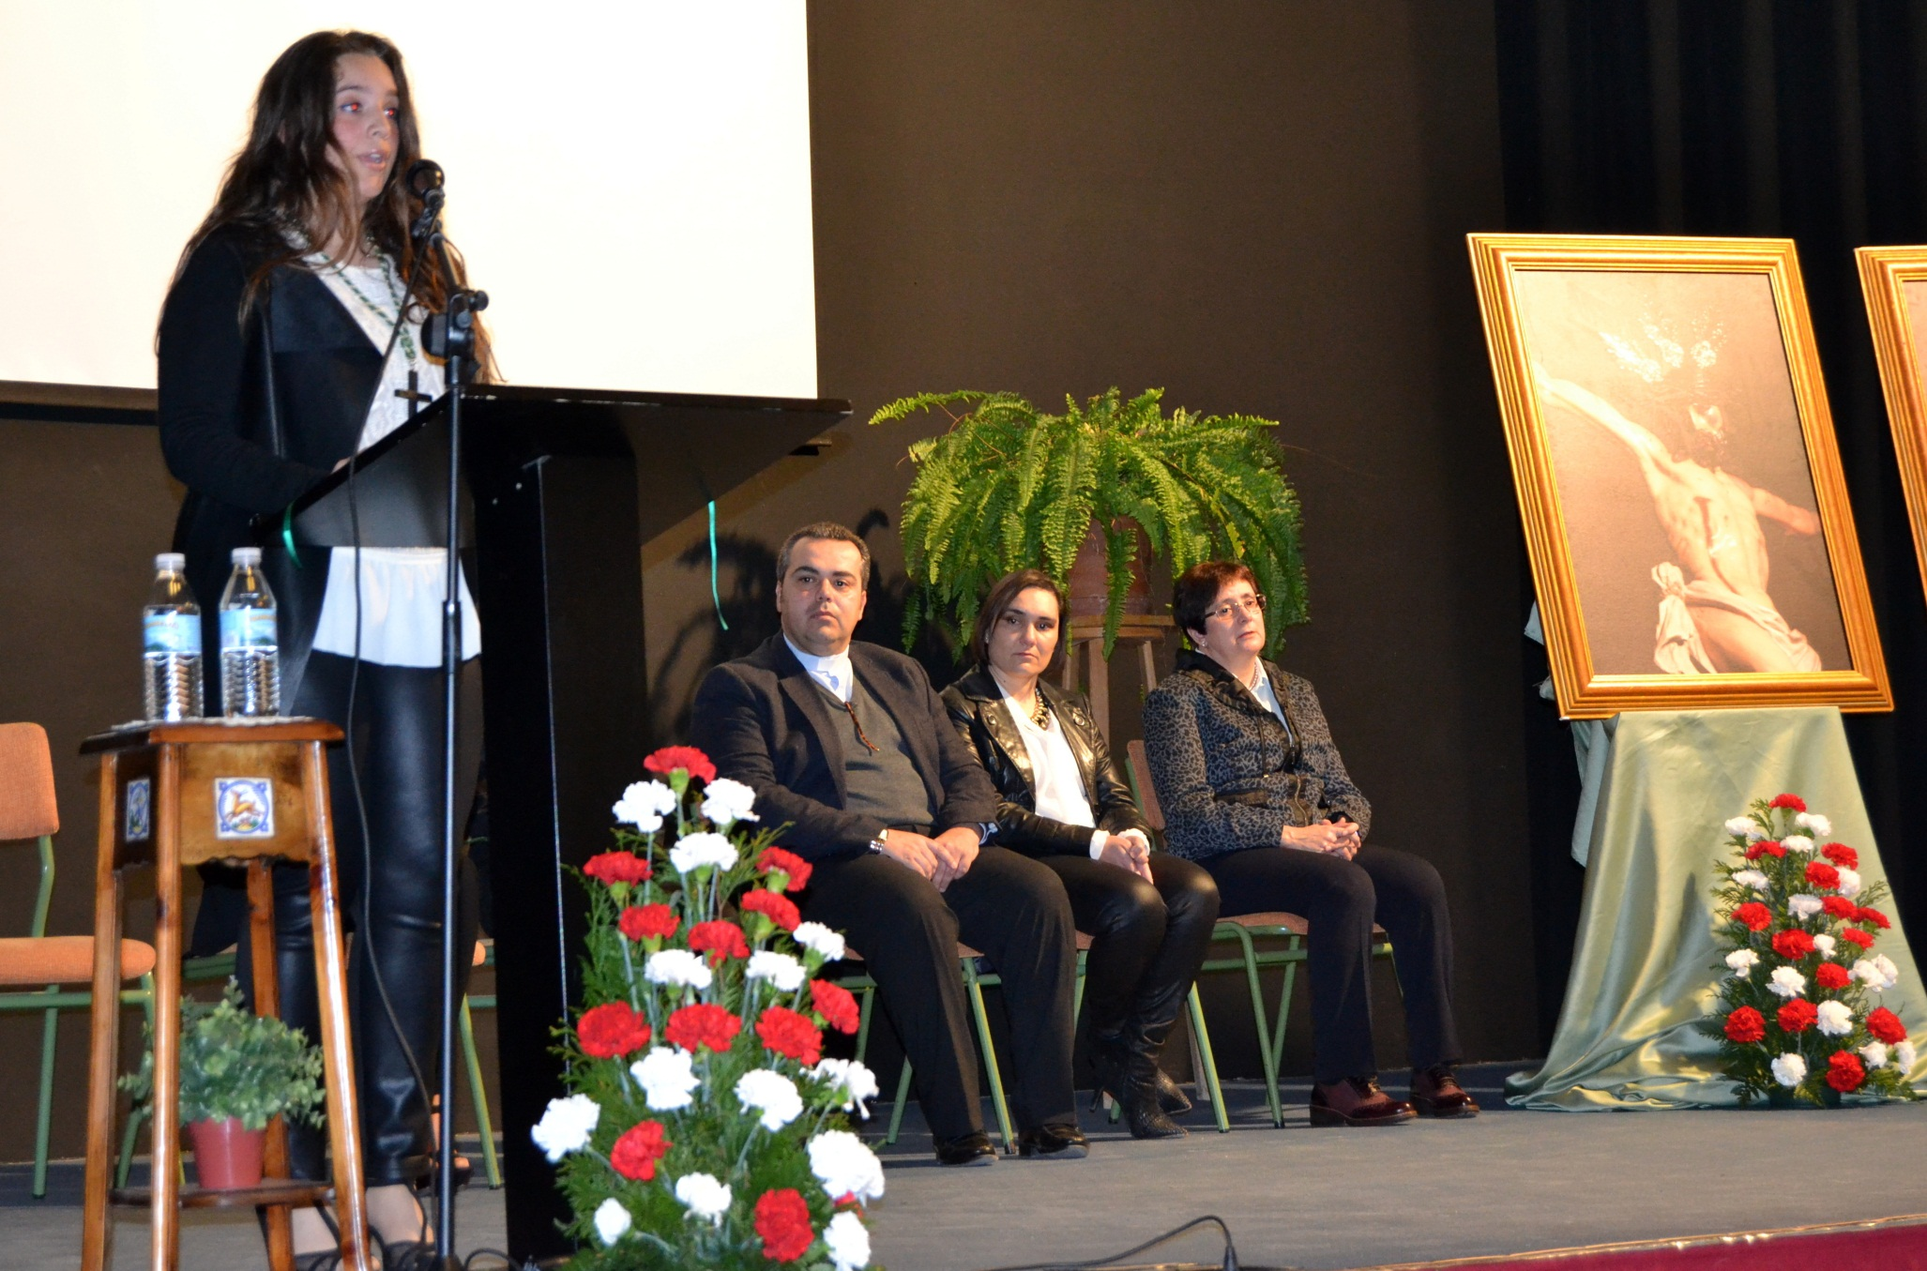
PREGÓN DEL ESTUDIANTE. 4 MARZO 2016

Slide 7
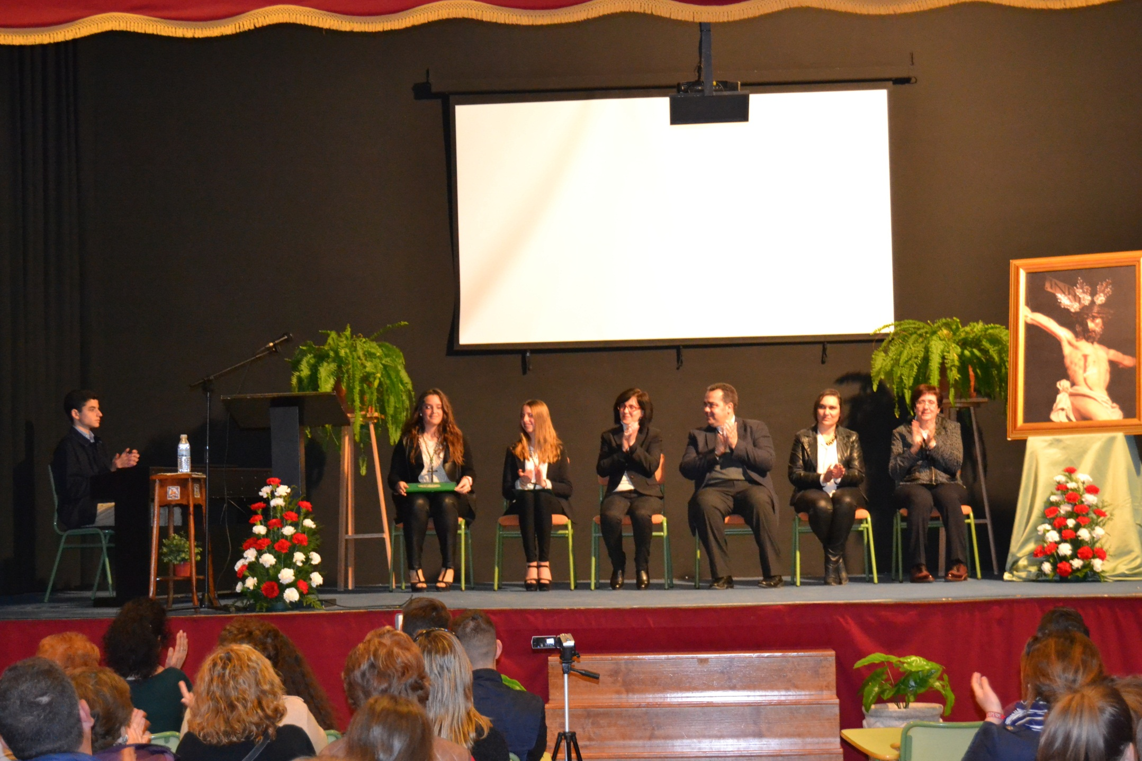
PREGÓN DEL ESTUDIANTE. 4 MARZO 2016

Slide 8
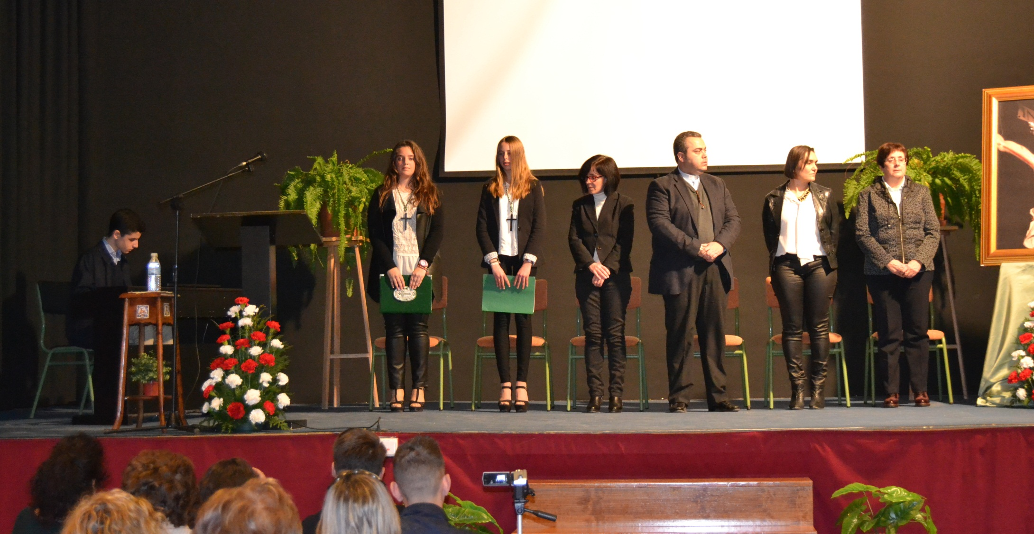
PREGÓN DEL ESTUDIANTE. 4 MARZO 2016

Slide 9
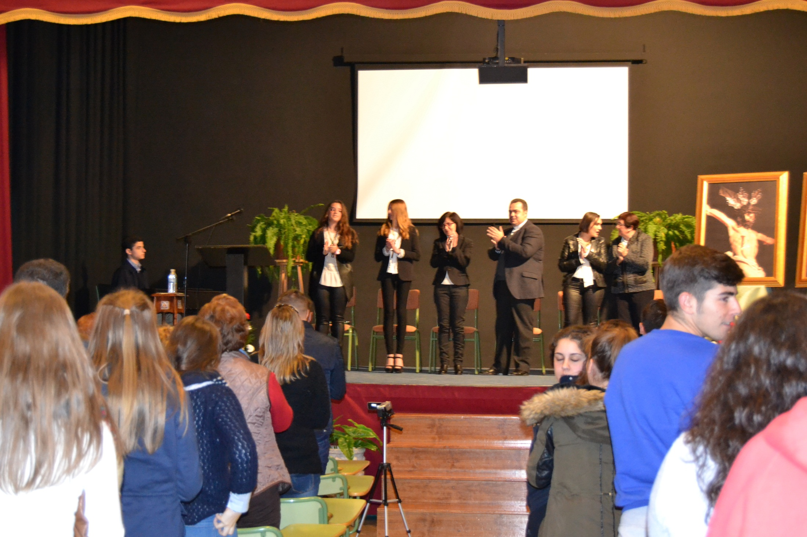
PREGÓN DEL ESTUDIANTE. 4 MARZO 2016

Slide 10
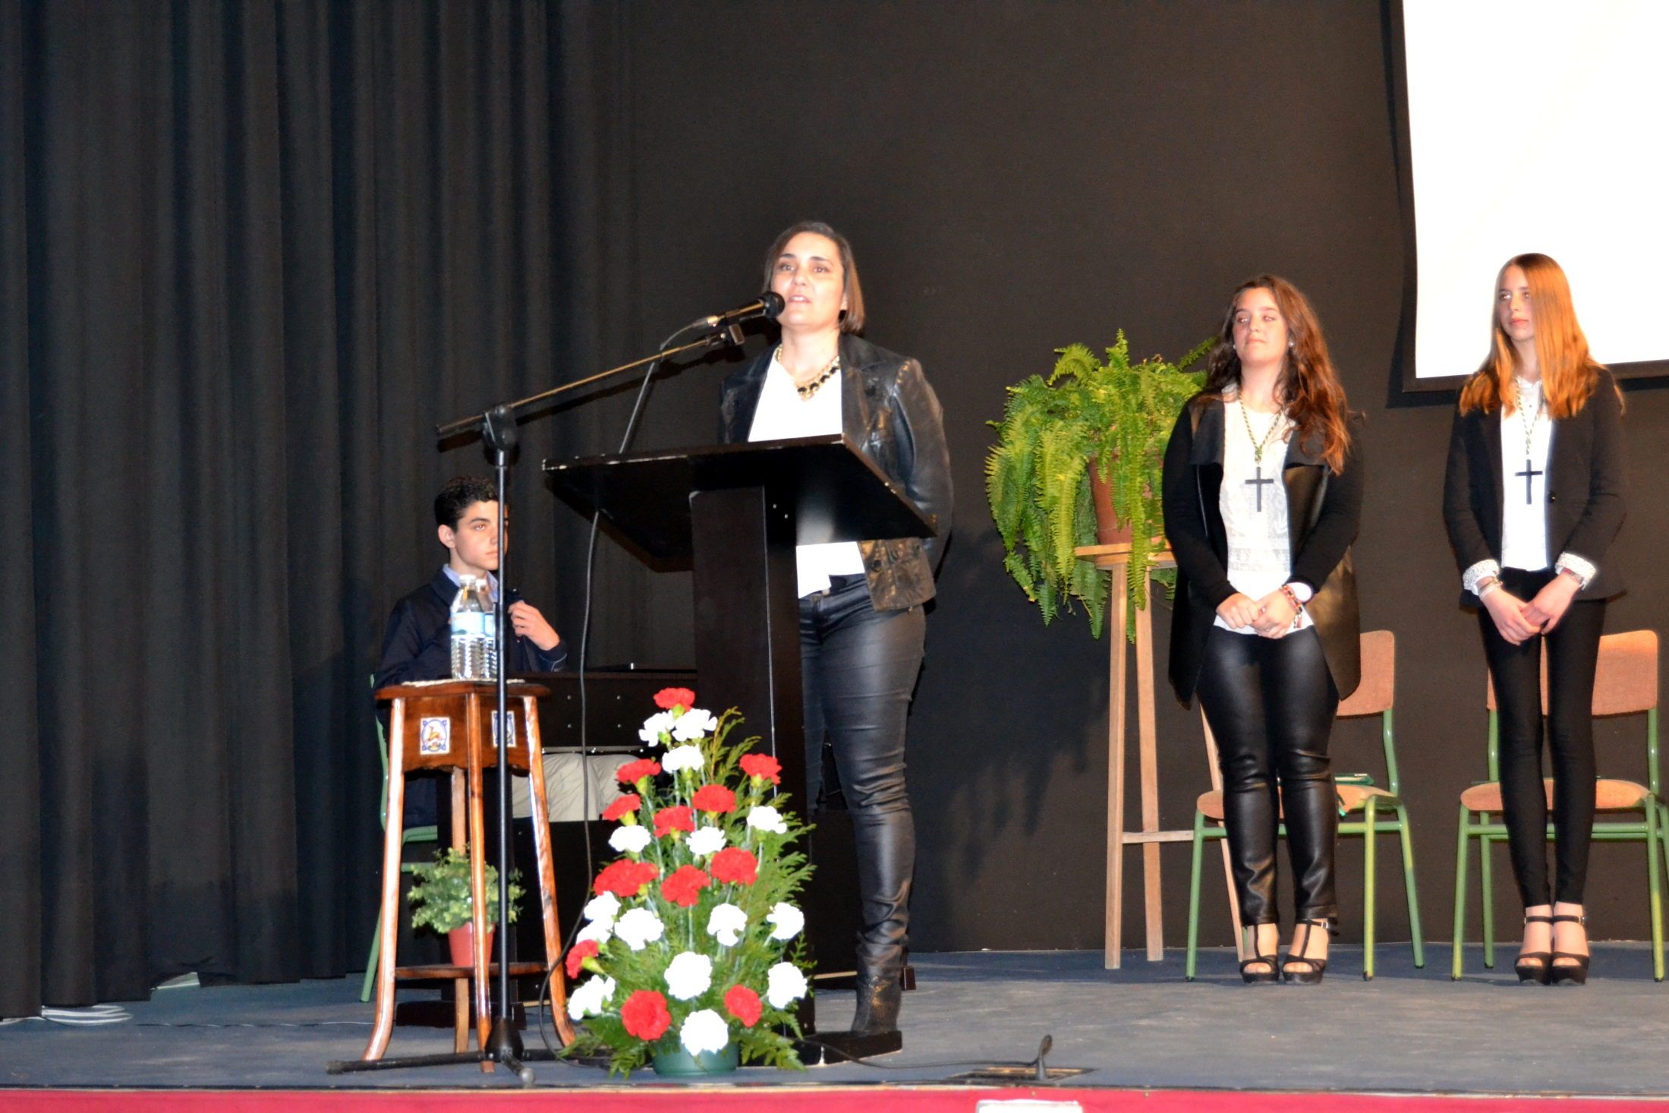
PREGÓN DEL ESTUDIANTE. 4 MARZO 2016

Slide 11
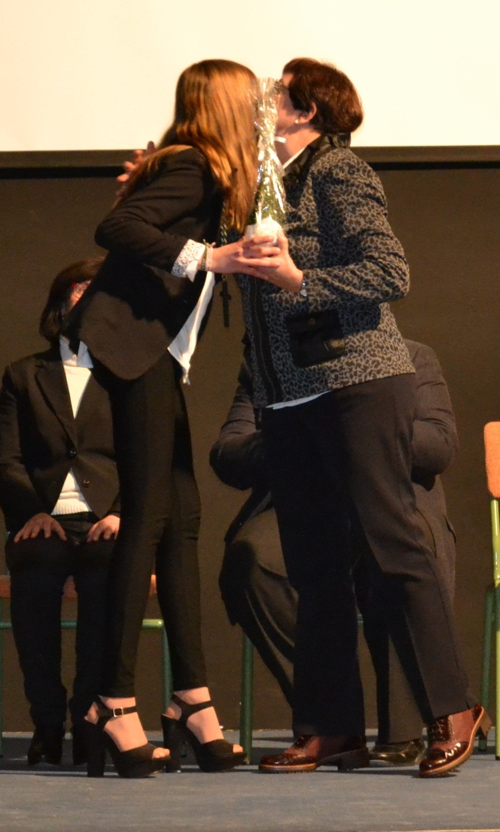
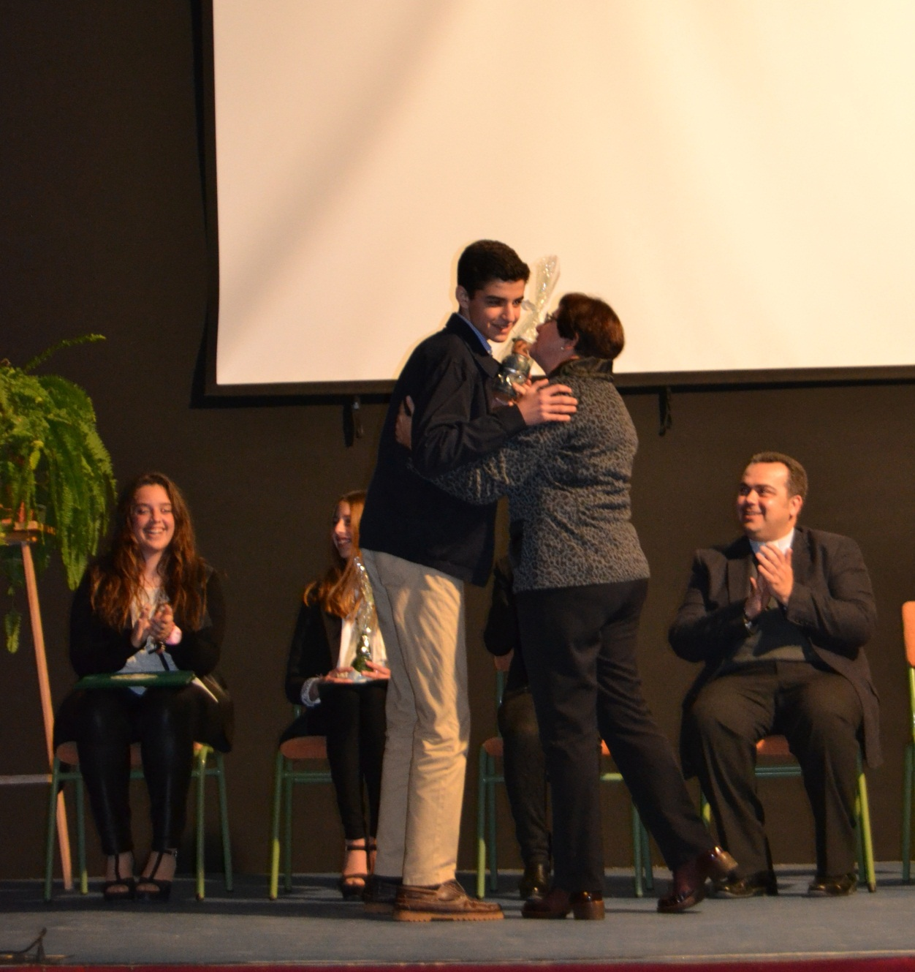
PREGÓN DEL ESTUDIANTE. 4 MARZO 2016

Slide 12
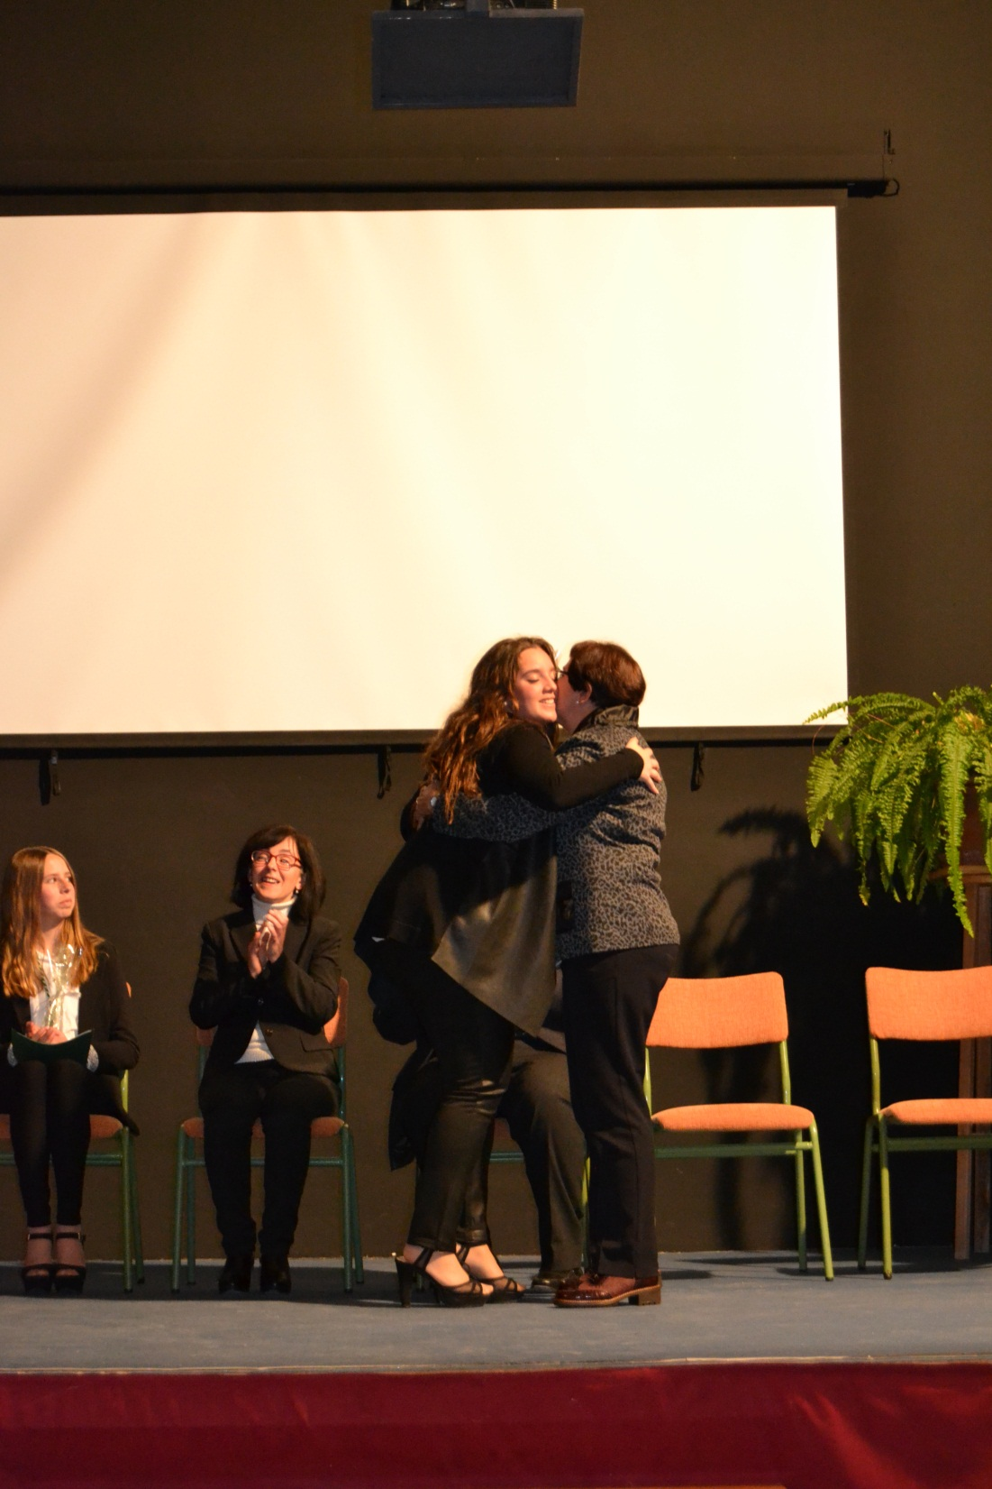
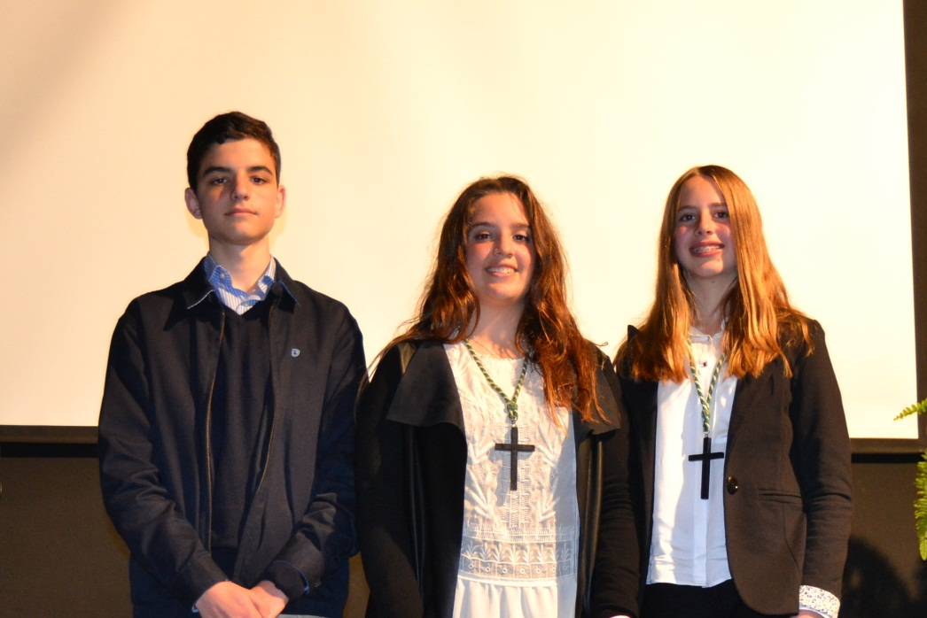
PREGÓN DEL ESTUDIANTE MARZO 2016

Slide 13
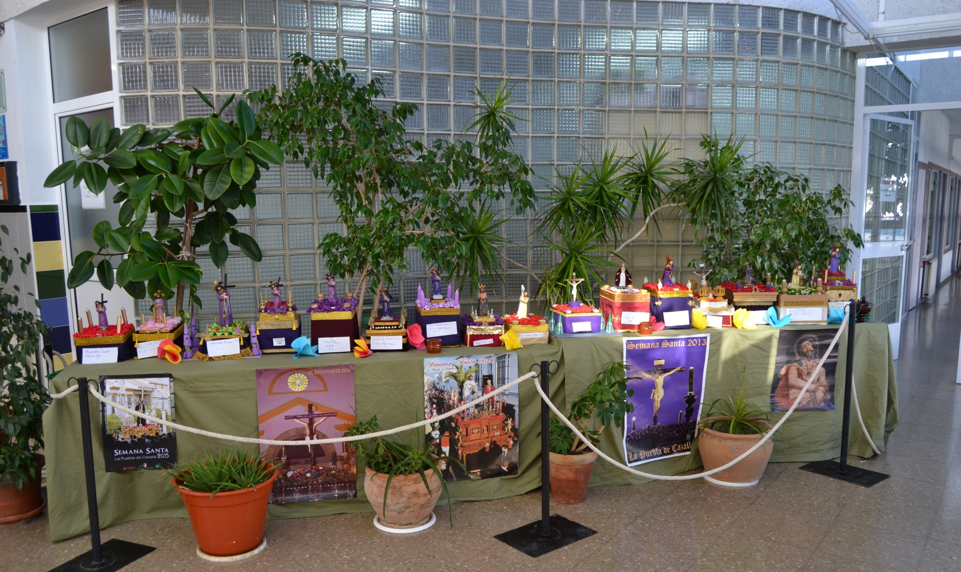
TRABAJOS REALIZADOS POR NUESTROS ALUMNOS DE 1º ESO

Slide 14
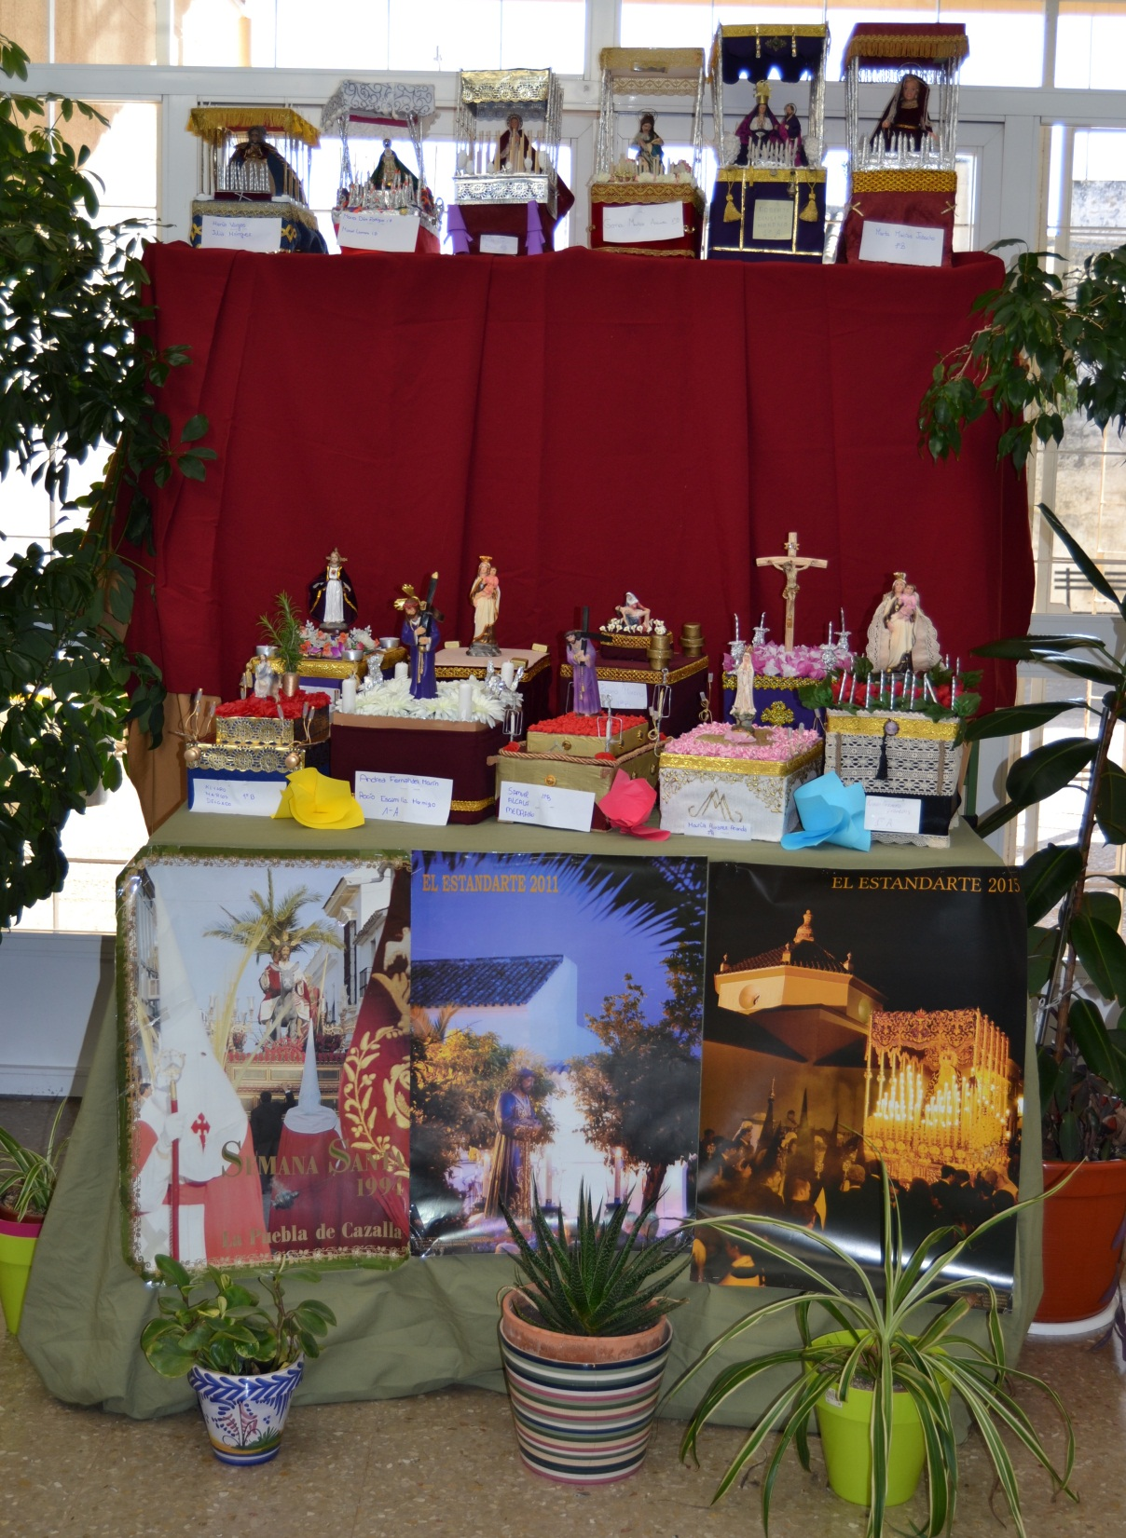
TRABAJOS REALIZADOS POR NUESTROS ALUMNOS DE 1º ESO

